Slide 2
AULA 27
Unsupervised Learning: Clustering

Slide 3






Instrutor: Raphael Ballet
Background:
Engenheiro de Controle e Automação (IMT)
Mestre em Sistemas Aeroespaciais e Mecatrônica (ITA)
Data Scientist – Elo7
Interesses:
Aprendizado de Máquina
Processamento de Linguagem Natural
Drones
Visão Computacional
Sistemas de recomendação
Robótica

Slide 4
Planejamento:
Introdução a clustering
Clustering: K-Means
Clustering: Hierarchical Clustering
Limitações e Problemas
Redução de dimensionalidade
Case final

Slide 5
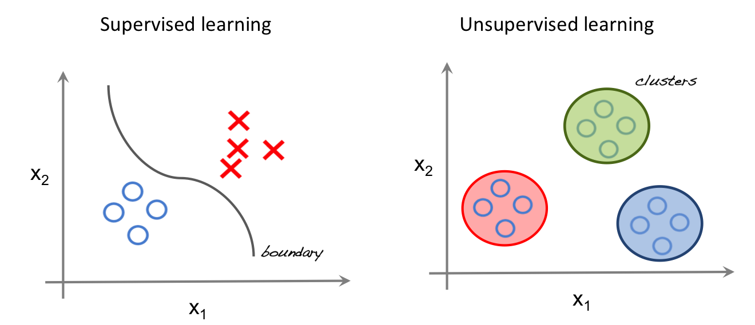
1. INTRODUÇÃO:
Aprendizagem supervisionada vs. Aprendizagem não supervisionada

Slide 6
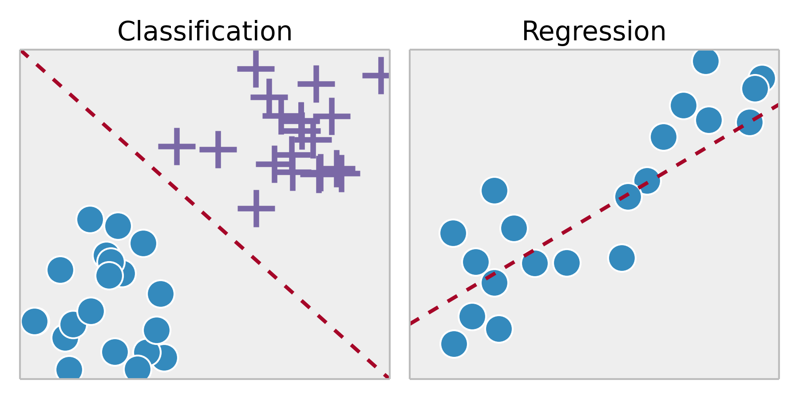
Aprendizagem supervisionada:
Dados possuem rótulo
Métodos: Classificação / Regressão
Análises determinísticas
Métricas de sucesso bem definidas
Ex: Crédito, identificação de câncer, previsão de séries temporais financeiras etc.

Slide 7
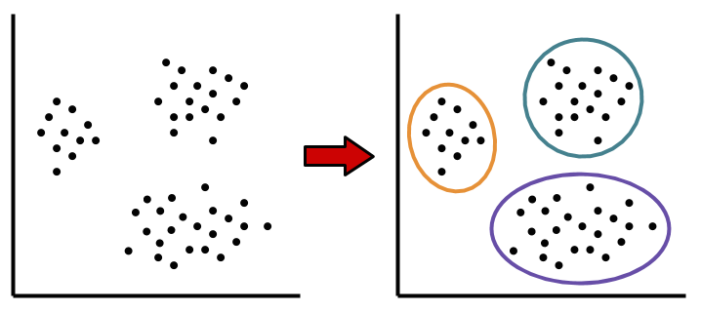
Aprendizagem não supervisionada:
Dados não rotulados
Métodos: Clustering / density estimation
Análises exploratórias
Métricas de sucesso qualitativas e não global
Ex: padrões de usuários, cluster de produtos / clientes etc.

Slide 8
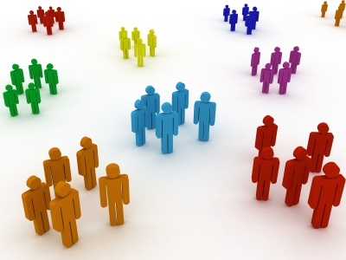
INTRODUÇÃO:
Objetivos:
Análise exploratória
Encontrar padrões nos dados
Resumir dados

Slide 9
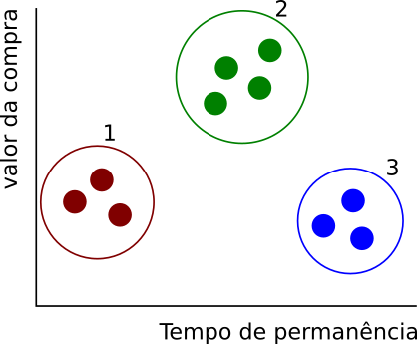
Exemplo:
Segmentação usuários:
1: Compras específicas (Ex: compras para bebês)
2: Compras para eventos (Ex: preparação de casamento)
3: Exploração do site – Não procura nada em específico

Slide 10
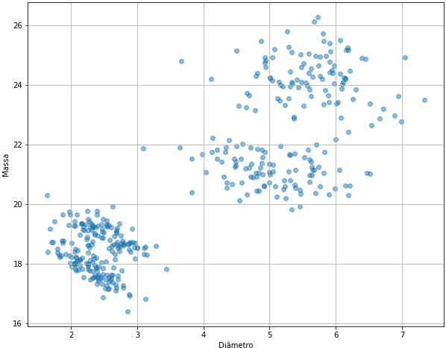
Exemplo:
Análise de clusters naturais:
Distribuição de massa e diâmetro de moedas norte-americanas

Slide 11
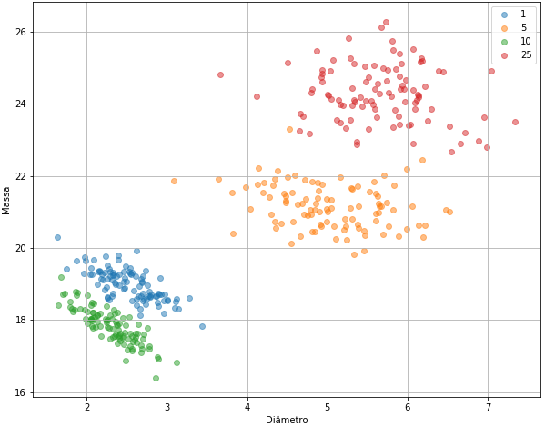
Exemplo:
Análise de clusters naturais:
Distribuição de massa e diâmetro de moedas norte-americanas

Slide 12
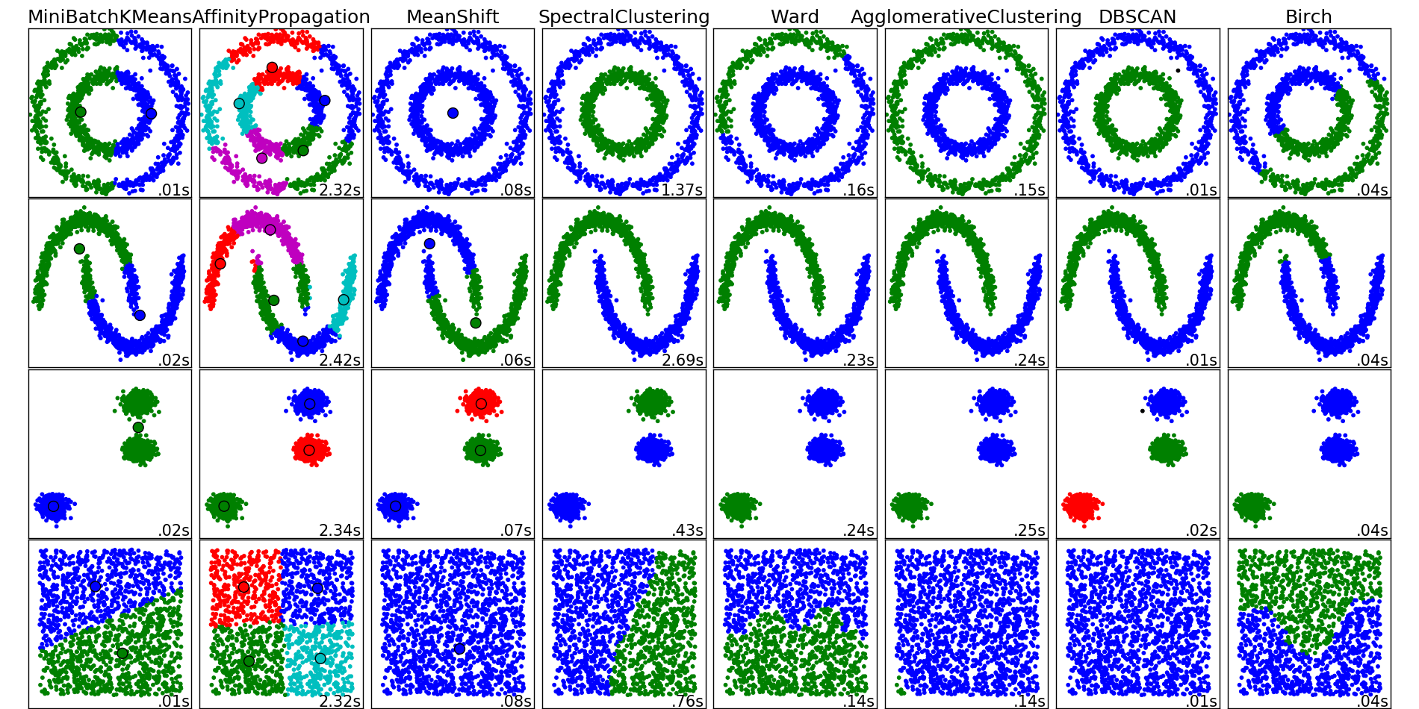
2. Clustering:
Métodos populares:
K-Means
Hierarchical Clustering

Slide 13
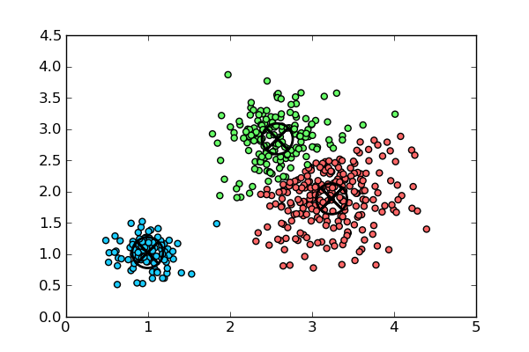
2. Clustering: K-Means
Gera clusters iterativamente
Precisa escolher o número de clusters
Utiliza o conceito de centroide

Slide 14
2. K-Means
Algoritmo:
Passo 1: Defina o número de clusters
Passo 2: Atribua aleatoriamente um cluster para cada ponto
Passo 3: Calcule o centroide de cada cluster
Passo 4: Calcule a distância entre cada ponto e os centroides dos clusters
Passo 5: Atribua cada ponto a seu cluster cujo centroide está mais próximo
Passo 6: Repita os passos 3-5 até não haver mais variação

Slide 15
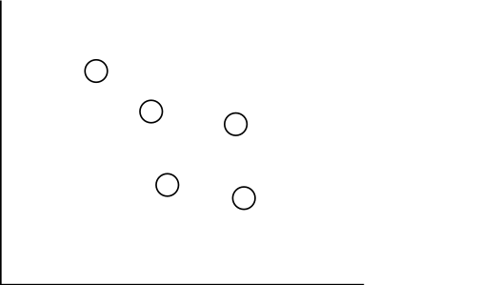
2. K-Means
Passo 1: Defina o número de clusters (k)
K = 2 (Arbitrário, por enquanto)

Slide 16
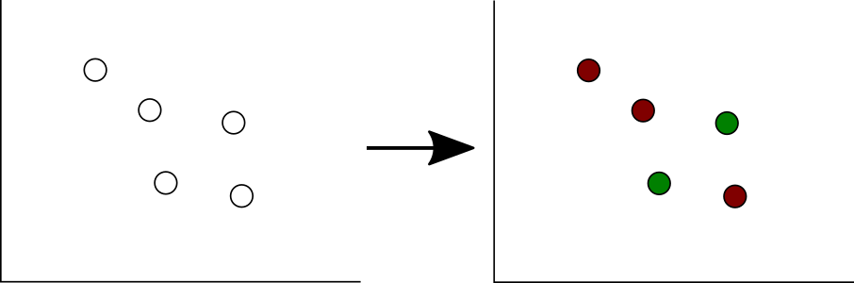
2. K-Means
Passo 2: Atribua aleatoriamente um cluster para cada ponto

Slide 17
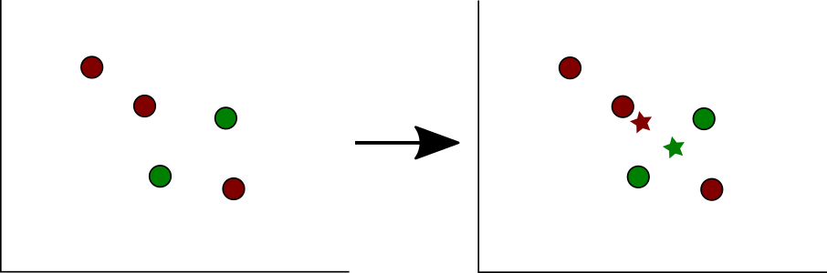
2. K-Means
Passo 3: Calcule o centroide de cada cluster

Slide 18
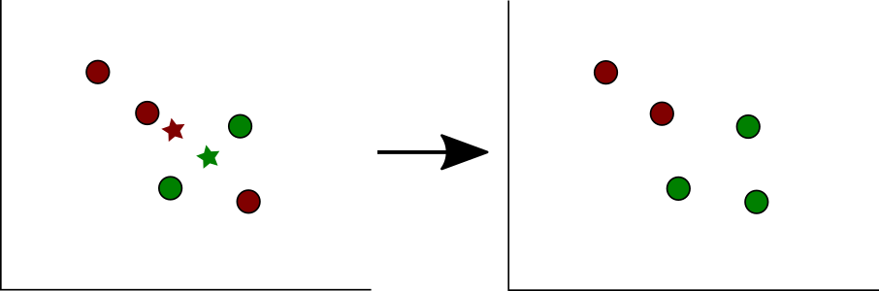
2. K-Means
Passo 5: Atribua cada ponto a seu cluster mais próximo

Slide 19
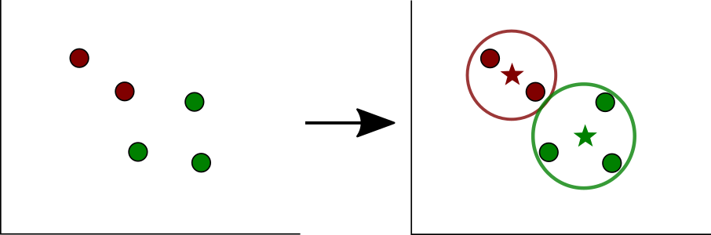
2. K-Means
Passo 6: Repita os passos 3-5 até não haver mais variação

Slide 20
2. K-Means
Vantagens K-Means
Algoritmo simples
Resultado intuitivo
Funciona bem na prática
Pode ser utilizado para conjunto grande de dados (cresce linearmente com tamanho do dataset)

Slide 21
2. K-Means
Desvantagens K-Means
Necessita escolher o número de clusters
Pode convergir para resultados não esperados
Impraticável para dados com grandes dimensões (cresce exponencialmente com o número de dimensões – maldição da dimensionalidade)

Slide 22
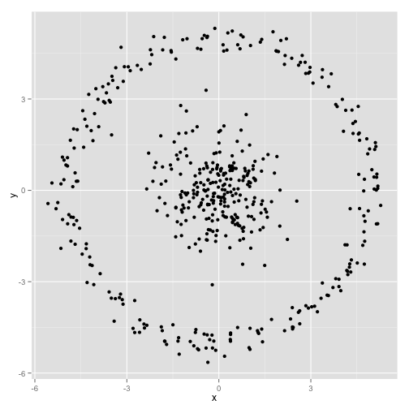
2. K-Means
Desvantagens K-Means

Slide 23
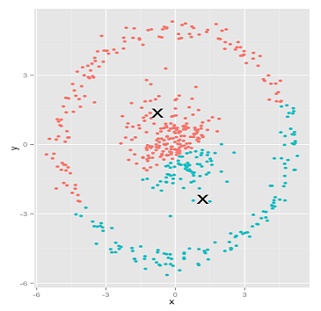
2. K-Means
Desvantagens K-Means

Slide 24
OBRIGADO!

